Slide 1
RÉSOLUTION DES CONFLITS
1 / 18

Slide 2
MIEUX GÉRER LES CONFLITS À L'ECRIT
Objectifs de la formation
A la fin de cet atelier, les participants seront en mesure :
Améliorer les compétences en gestion des conflits, entre les membres de votre équipe, afin de résoudre les conflits.
Décrire les comportements typiques qui sont utilisés quand le conflit n’est pas géré de manière constructive.
Identifier les différentes approches qui peuvent être utilisées pour gérer les conflits.
2 / 18

Slide 3

MIEUX GÉRER LES CONFLITS À L'ECRIT
Un conflit se transforme en un problème si trois éléments sont réunis :
Dépossédé et privé de quelque chose
Quelqu'un est responsable de ce problème
Enfreindre une règle.
Cycle : Désigner, Blâmer, et Revendiquer
3 / 18

Slide 4
MIEUX GÉRER LES CONFLITS À L'ECRIT
Pensez à quelque chose qui vous a perturbé et contrarié mais que vous n’avez pas encore exprimé
Lorsque vous avez choisi un évènement, quel élément/problème avez-vous DÉSIGNÉ ?
Qui avez-vous BLÂMÉ ?
Que REVENDIQUEZ-vous ? (en général, une demande visant à fixer quelque chose ou à rectifier un problème.)
Ceci est le premier pas. Comprendre le processus du cycle « désigner, blâmer et revendiquer au travail ».
4 / 18

Slide 5
MIEUX GÉRER LES CONFLITS À L'ECRIT
Styles de réponse aux conflits :
Suppression : interdire ou restreindre la discussion d'une idée, une activité ou question.
Prévention : refuser de parler à quelqu'un avec qui vous avez eu un différend.
Résolution : trouver un accord qui fera l’affaire pour les deux parties.
Transformation : utiliser le conflit pour explorer votre relation avec la personne avec qui vous avez eu le différend, d'une manière qui résout le conflit et transforme votre relation.
Transcendance : Traverser et dépasser consciemment le conflit. En d'autres termes, vous n'êtes plus dominé par la nécessité de répéter le conflit.
5 / 18

Slide 6

MIEUX GÉRER LES CONFLITS À L'ECRIT
Exercice sur les Styles de reaction au conflit
Quel est votre style de réponse par défaut ?
Comment pensez-vous que ce style a aidé ou nui au processus de résolution des conflits dans le passé ?
Quels problèmes ou défis aimeriez-vous résoudre ?
Quel style vous servira-t-il le plus pour résoudre ces problèmes ou défis ?
5. Qu’est-ce qui vous fait trébucher le plus souvent ?
6 / 18

Slide 7
MIEUX GÉRER LES CONFLITS À L'ECRIT
Tactiques Contentieuses :
Flatterie : obtenir ce que nous voulons par le charme ou la flatterie.
Les promesses : obtenir ce que nous voulons maintenant en promettant que nous ferons quelque chose plus tard. « Je vais vous livrer la marchandise sur une base accélérée, mais seulement si vous me payer ma charge normale en avance et un bonus au moment de la livraison. »
L'argumentation persuasive : l'utilisation de la logique et de la raison pour changer le comportement ou la position de quelqu'un, prouver que vous avez raison et qu’ils sont dans l’erreur, ou réduire leurs attentes.
Humiliation : expressions de consternation, de choc ou de désapprobation envers le comportement d'autrui, généralement pour des raisons morales. « Votre travail est vraiment gênant et vous n’êtes vraiment pas à la hauteur de votre potentiel. »
Finasser : obtenir ce que nous voulons en manipulant votre partenaire de négociation. « Si je dois vous donner dix jours, je vous le donnerais à 17 heures le mercredi avant Thanksgiving.
7 / 18

Slide 8

BIAIS COGNITIF
Un biais cognitif est un modèle d'écart dans le jugement qui se produit dans des situations particulières, qui peuvent parfois entraîner une distorsion de la perception, un jugement inexact, une interprétation illogique, ou ce qui est communément appelé l'irrationalité.
8 / 18

Slide 9
BIAIS COGNITIF
Voici quelques-uns des préjugés que nous traitons
Biais rétrospectif : aussi appelé le biais « Je le savais depuis le début », est la tendance à considérer les événements passés comme étant prévisibles.
Erreur fondamentale d'attribution : la tendance à expliquer le comportement des autres comme défauts de la personnalité, tout en minimisant le rôle des influences situationnelles
Le biais de confirmation : la tendance à chercher ou à interpréter l'information d'une manière qui confirme nos idées préconçues.
Le biais égocentrique : la tendance à prendre plus de crédit pour les succès que les échecs, et d'interpréter les événements d'une manière qui profite à nos intérêts.
Le biais de croyance : c'est lorsque nous formons une opinion non pas sur la logique d'une idée ou d'une proposition mais sur notre croyance en la vérité ou la fausseté de la conclusion.
9 / 18

Slide 10

PRINCIPES D’INFLUENCE
Réciprocité : les gens sont très motivés pour retourner une faveur ou bonne action, ou répondre à une action positive par une autre action positive.
Engagement et la cohérence : si les gens s’engagent, oralement ou par écrit, dans une idée ou un but, ils sont plus susceptibles d'honorer cet engagement en raison de réaliser cette idée ou cet objectif comme étant en harmonie avec leur image de soi.
Preuve sociale : les gens vont faire des choses qu'ils voient d'autres personnes en train de faire.
Autorité : les gens ont tendance à obéir à des figures d'autorité, même s'ils sont incités à faire des actes répréhensibles.
Apprécier : les gens qui nous sont semblables sont plus susceptibles d'être influencés par nous.
Rareté : la rareté perçue génère la demande. Par exemple, en
disant les offres sont disponibles pour un « temps limité »
encourage les ventes.
10 / 18

Slide 11
FEUILLE DE ROUTE DE LA RÉSOLUTION : QUICK RÉFÉRENCE
11 / 18

Slide 12

FEUILLE DE ROUTE DE LA RÉSOLUTION : QUICK RÉFÉRENCE
Étape 1 : Identification des problèmes
Identifiez la nature du désaccord : est-ce relationnel, de fond ou de perception ?
Examinez vos intérêts : quelles sont vos valeurs, les priorités, les préférences, les objectifs, etc. ?
Écoutez.
Reformulez ce que vous pensez que votre partenaire de conflit dit.
12 / 18

Slide 13
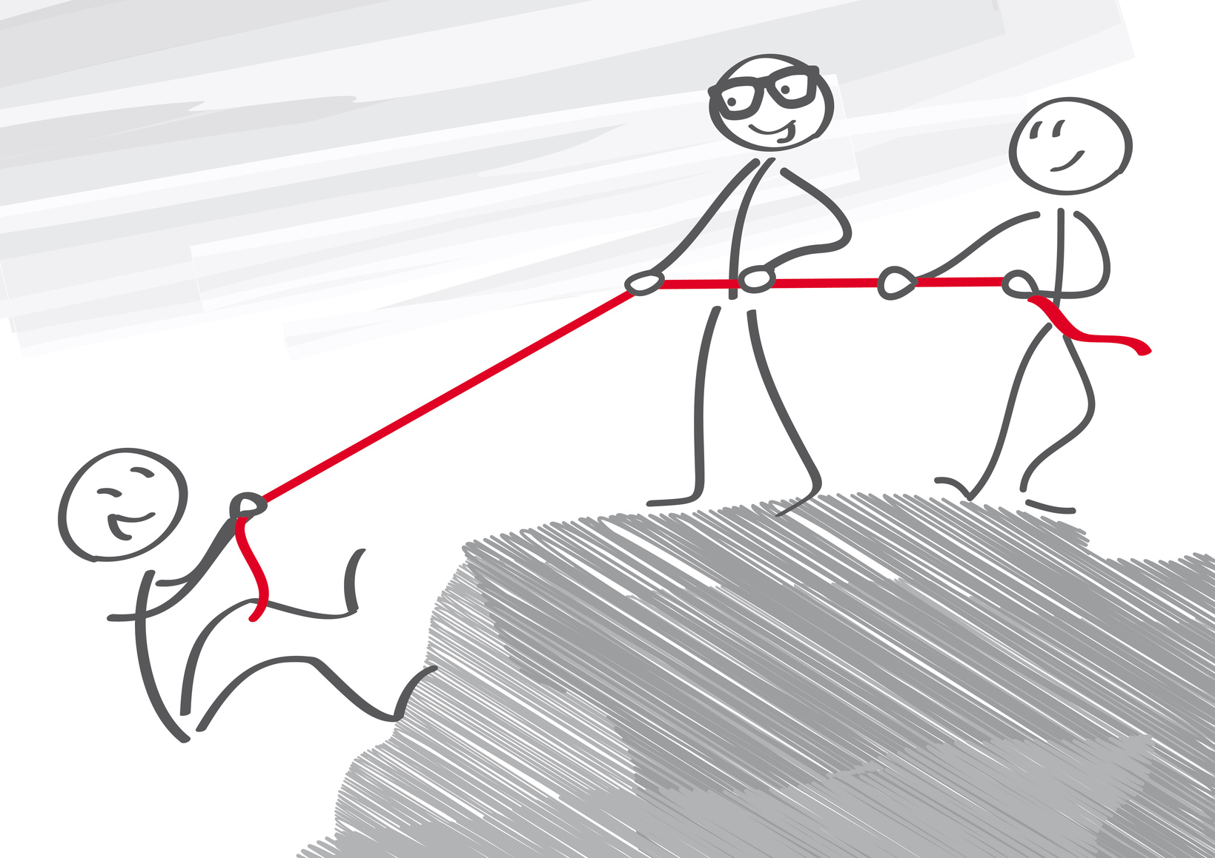
FEUILLE DE ROUTE DE LA RÉSOLUTION : QUICK RÉFÉRENCE
Étape 2 : Construire la confiance
Gérer vous-même.
Écoutez activement.
Mettez l'accent sur le présent.
Prenez votre part.
Exprimez votre engagement à la résolution.
13 / 18

Slide 14
FEUILLE DE ROUTE DE LA RÉSOLUTION : QUICK RÉFÉRENCE
Étape 3 : Poser des questions du diagnostic
Tournez les déclarations (les accusations) dans des questions ouvertes : qui, quoi, quand, où, pourquoi et comment.
14 / 18

Slide 15

FEUILLE DE ROUTE DE LA RÉSOLUTION : QUICK RÉFÉRENCE
Étape 4 : Recadrer les Stratégies
Passez de la lutte vers la résolution de problèmes.
Passez d’avoir raison à être heureux.
Passez de non coopératif à coopératif.
Passez du gain potentiel à la perte potentielle.
Passez du passé à l'avenir.
15 / 18

Slide 16

FEUILLE DE ROUTE DE LA RÉSOLUTION : QUICK RÉFÉRENCE
Étape 5 : Brainstorming
Explorez les besoins avant les solutions.
Concentrez vous sur la quantité, pas la qualité des idées dans un premier temps.
N’écartez rien.
Développez les idées des uns des autres.
Abandonnez vos idées.
Commencez par les choses faciles.
16 / 18

Slide 17
FEUILLE DE ROUTE DE LA RÉSOLUTION : QUICK RÉFÉRENCE
Étape 6 : Arrivez à un accord
Examinez les propositions de satisfaction : répondent-elles à vos intérêts mutuels ?
Notez les détails.
Indiquez le calendrier de réalisation des actions ou livrables.
Lisez l'accord de votre partenaire de conflit.
Suivi par email.
Appréciez et reconnaissez votre partenaire de conflit.
17 / 18

Slide 18

STRATÉGIES DE RECADRAGE
18 / 18

